Slide 1
7.3 虚拟存储器
虚拟存储器指的是“主存-辅存”层次，它能使计算机具有辅存的容量，接近于主存的速度和辅存的每位成本。使程序员可以按比主存大得多的空间来编制程序，即按虚存空间编址。

Slide 2
两种存储层次的比较
区别：
主存/cache的访问“时间比”较小，典型为10：1。每次传送的基本信息单元较小(字块),几个至几十个字节。
辅存/主存的访问“时间比”达100:1至1000:1。每次传送的基本信息单元较大(段或页),几十至几千字节。
相同：
它们采用的地址变换及映像方法和替换策略，从原理上看是相同的。

Slide 3
主存-辅存信息传送单位和存储管理
主存-辅存层次的信息传送单位可采用几种不同的方案：段、页和段页。
段：按照程序的逻辑结构将程序划分成多个相对独立的部分。段的大小是可变的。
1K
段 1
0K
段1
1K
2K
段2
段5
3K
段3
段3
3K
6K
1K
段4
8K-1
主存用户空间大小 8K
2K
段5

Slide 4
段的管理----段表
段号 主存中的起始地址 装入标记 段长
1 0 1 1K
2 0
3 3K 1 3K
4 0
5 1K 1 2K
段表本身也是主存储器的一个可再定位段。

Slide 5
段式管理
把主存按段分配的存储管理方式成为段式管理。
段式管理系统的优点：段的分界与程序的自然分界对应；段的逻辑独立性使它易于编译、管理、修改和保护，也便于多道程序共享。
缺点：容易在段间留下许多空余的零碎存储空间不好利用，造成浪费。

Slide 6
页式管理
主存的物理空间划分为等长的固定区域，称为页面。页式管理以固定大小(通常为4KB)的页面为单位。
主存用户空间的页面数目
程序按页面大小划分
0页
第0页
1页
第1页
2页
第2页
3页
4页
第3页
5页
6页

Slide 7
页的管理----页表
程序的页号 主存的页号 装入位
0 0 1
1 2 1
2 3 1
3 0
4 0
5 0
6 1 1

Slide 8
页式管理
页式管理的优点：新页调入主存很容易，只要有空白页就可；比段式管理系统的空间浪费要小得多。
缺点：由于页不是逻辑上独立的实体，所以处理、保护和共享都不及段方便。

Slide 9
段页式管理
段式和页式存储管理各有其优缺点，可以采用段和页结合的段页式存储管理系统。程序按模块分段，段内分页，出入主存仍以页为信息传送单位，用段表和页表进行两级管理。它可以按段实现共享和保护，因此可以兼取页式和段式系统的优点。它的缺点是在地址映像过程中需要多次查表。

Slide 10
7.3.2 页式虚拟存储器
在页式虚拟存储系统中，把虚拟空间分成页，称为虚页或逻辑页；主存空间也分成同样大小的页，称为实页或物理页。
虚拟地址到主存实地址的变换由页表实现。
通常，在页表的表项中，还包括装入位、修改位、替换控制位和保护位等组成控制字。
控制字
逻辑页号 实存页号 装入位 修改位 替换控制位 保护位
0
2
1
0
…
…
1
1
1
1
…
…
2
0
0
…
…
3
4
1
0
…
…

Slide 11
页式虚拟存储器结构
页表基址寄存器
页表基地址
页号 页内地址
虚地址
+
控制字 主存页面号
…
…
…
…
页面号 页内地址
实存地址
页表（在主存中）

Slide 12
页式虚拟地址到物理地址的转换
虚拟地址
0 0 1 0 0 0 0 0 0 0 0 0 0 1 0 0
存在位
0
010
1
1
001
1
程序页表
2
110
1
110
3
000
1
12 位偏移
4
100
1
5
000
0
实存(主存)地址
1 1 0 0 0 0 0 0 0 0 0 0 1 0 0
页表在主存中的地址由页表寄存器指出

Slide 13
快表和慢表
页表是保存在主存中的，在访问存储器时，首先要查页表，即使页面命中，也要先访问一次主存去查页表，然后再访问主存才能取得数据，这就相当于主存速度降低了一倍(访问了2次主存)。如果页面失效，要进行页面替换、页面修改，访问主存的次数就更多了。为了减少时间开销，把页表的最活动部分存放在快速存储器中组成快表，快表由硬件组成，称为转换旁路缓冲器(TLB)。它比页表小得多，一般在16~64行之间，快表只是慢表(主存中的页表)的小小副本。

Slide 14
转换旁路缓冲器（TLB）
TLB：translation look-aside buffer, 也称页表Cache，或快表。用快表和慢表实现的虚实地址的转换：
Logical
address
p
disp
TLB中—快表
page
frame
f
page
table
f
disp
physical
address
p
f
TLB
内存中—慢表

Slide 15
段式虚拟存储器
主存和辅存的管理按程序段为单位进行管理。
程序空间 大小
段1 1K
段2 2K
段3 3K
段4 1K
段5 2K
主存空间 地址
段 表
0 1K
3K
5K
段1
1
0
1
1K
段5
2
0
3
5K
1
3K
4
0
段3
5
1K
1
2K
8K-1
段
段
装
段
号
起
入
长
点
位

Slide 16
段式虚拟存储器虚实地址转换
段表起始地址
段表长度
<
段号2
位移量100
越界
虚地址
段号
段长
基址
+
0
1000
6000
1
600
4000
2
500
8000
主存
3
200
9200
物理地址
8100
段表

Slide 17
7.3.3 段-页式虚拟存储器
段-页式虚拟地址的表示：
基号D
段号S
页号P
页内偏移d
举例说明段页式地址的变换过程：假设主存有32个页面，有A、B、C三道程序已经占用主存，现在又有D道程序要进入主存。D道程序有3个段如图7.16(b)所示，段内页号分别为：0,1; 0,1; 0,1,2。调入内存后位置如图7.16(a)所示。
当要访问的程序地址为D道1段0页4单元时，其地址变换过程如图7.17所示。

Slide 18
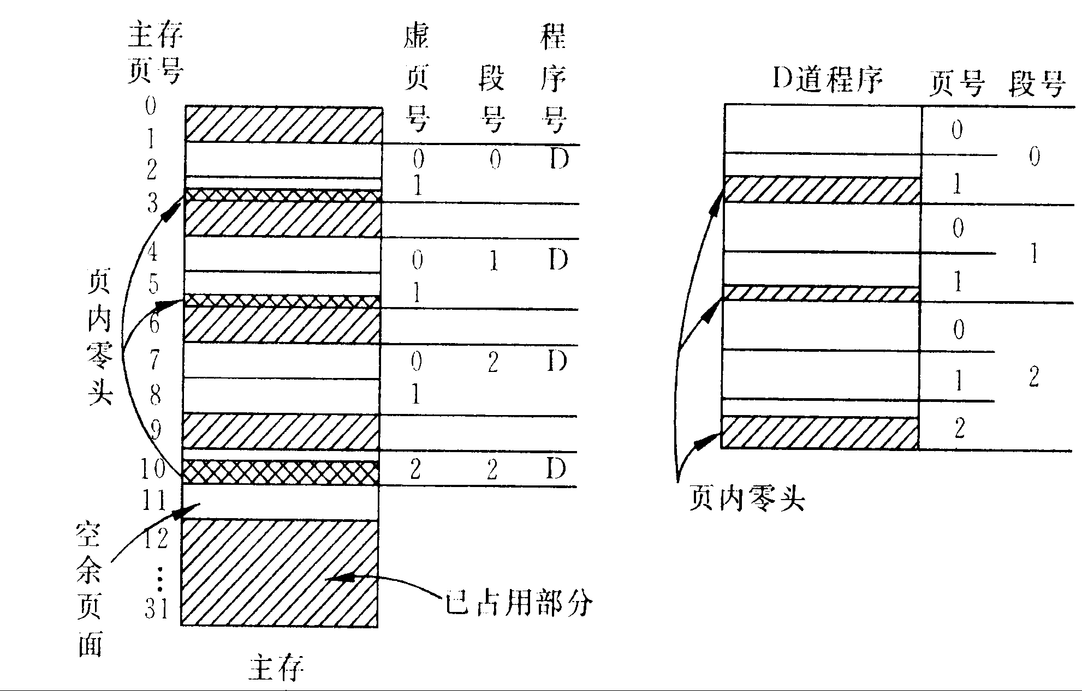
主存空间及D道程序示意图
(b)
(a)
图7.16 段页式存储举例

Slide 19
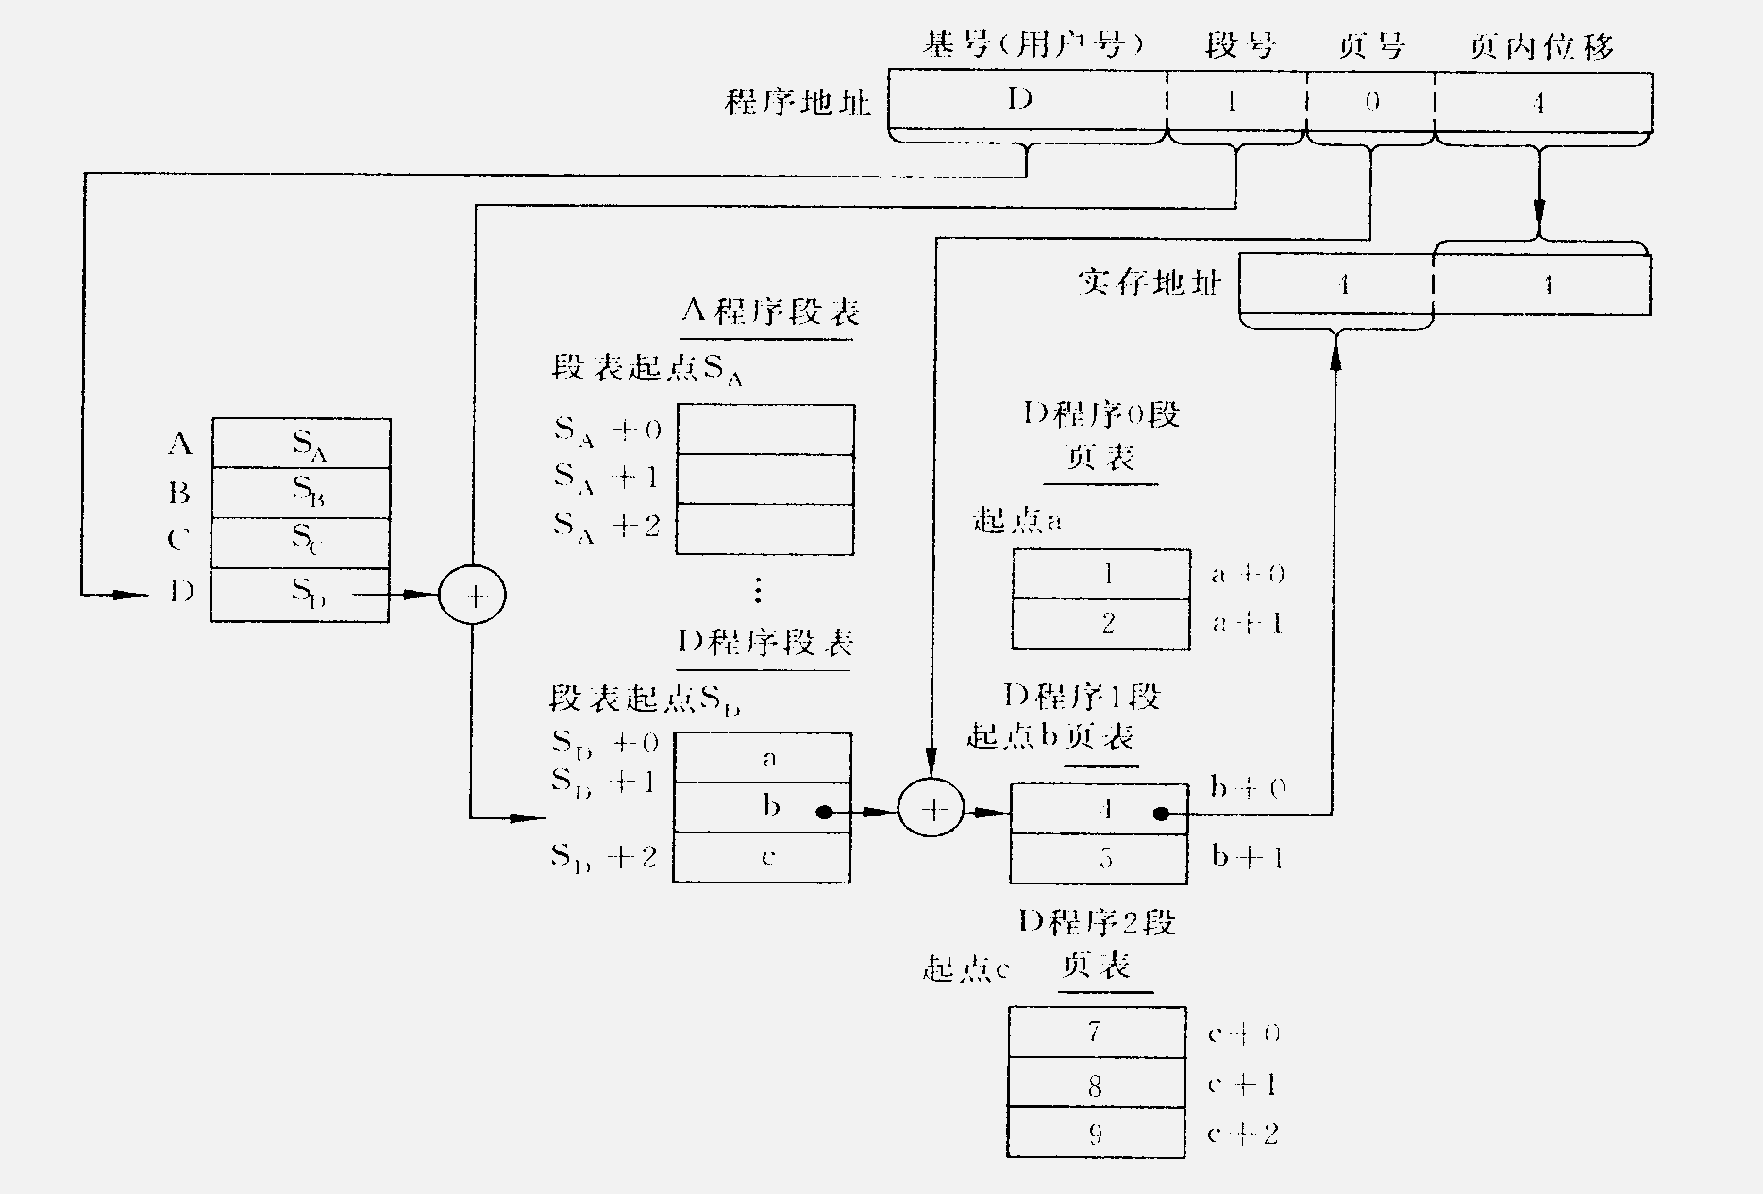
段页式虚拟存储器的地址变换
图7.17 段页式虚拟存储器地址变换

Slide 20
7.3.4 虚拟存储器的工作全过程
虚拟地址的结构----程序员看到的虚拟存储空间：
虚地址：
虚拟页号Nv
页内地址Nr
实地址结构(以磁盘为例)：
Nvd
Nd：
磁盘机号
磁头号
柱面号
块号
块内地址

Slide 21
虚拟存储器的工作全过程
外页表的概念：
  把Nv → Nvd（即把一个虚拟页号转换成一个辅助存储器上的具体的物理地址）的表称为外页表。
内页表的概念：
  把Nv变换成主存页号的表称为内表。
虚拟存储器的工作过程如图7.18所示。

Slide 22
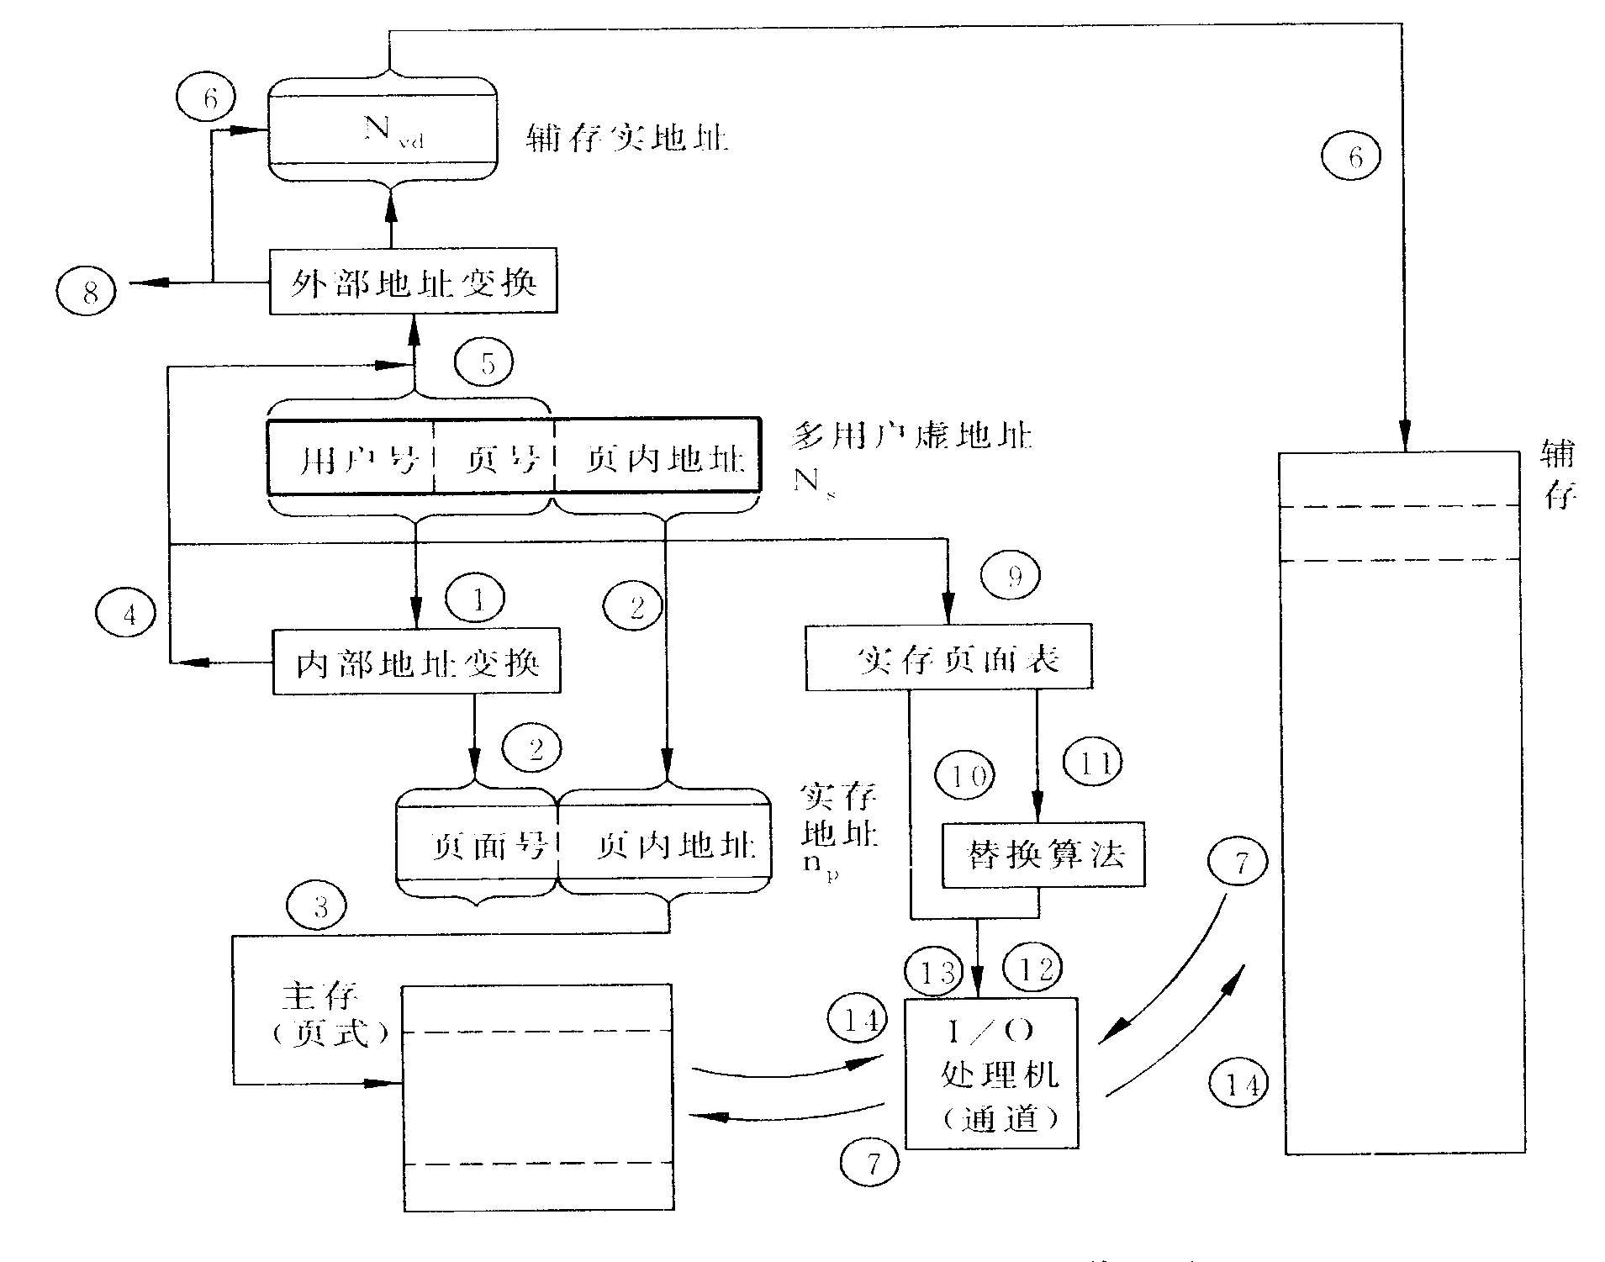
多用户虚拟存储器的工作过程如图所示。

Slide 23
7.3.5 Pentium的存储管理
Pentium的存储器结构有很大的灵活性，根据其段表和页表是否设置可以有4种组成情况：
  无段表和无页表的存储器：逻辑地址即为物理地址；
  无段表和有页表存储器：页式虚拟存储器；
  有段表和无页表：段式虚拟存储器；
  有段表和有页表：段页式虚拟存储器。

Slide 24
分段
Pentium的分页方法：
每个虚拟地址由一个16位段参照和一个32位偏移量组成，段中的两位用于保护机制，余下14位表示一个具体的段。因此，对不分段的存储器，用户虚拟地址空间为：2³²=4GB，而在一个分段存储器中，用户的地址空间达2⁴⁶=64TB----虚拟的线性的地址空间。

Slide 25
分页
Pentium的分页方法：
把4GB的线性地址空间分位1024个页组，每个页组有自己的页表，每个页表的长度为4MB。每个页表包含了1024项，每项对应于4KB大小的页面。
31 22 21 12 11 0
一级页表目录 二级页表目录 偏移量
TLB：保持32个页表项。

Slide 26
分段和分页的组合
逻辑地址(48 位)
线性地址(32位)
物理地址
段 位移
目录 页 位移
段表
主存储器
页目录
页表
分段------->-------分页------->物理地址

Slide 27
页面常用的调度算法
FIFO Algorithm
Reference String:
7 0 1 2 0 3 0 4 2 3 0 0 3 2 1 2 0 1 7 0 1
假设主存页面有3个：
7 0 1 2 0 3 0 4 2 3 0 0 3 2 1 2 0 1 7 0 1
7
7 0
7 0 1
0
1
2
0 1 2
1 2 3
2 3 0
3 0 4

Slide 28
页面常用的调度算法
LRU Algorithm
7 0 1 2 0 3 0 4 2 3 0 0 3 2 1 2 0 1 7 0 1
7 0 1
0 1 2
1 2 0
2 0 3
2 3 0
3 0 4
7 0
7

Slide 29
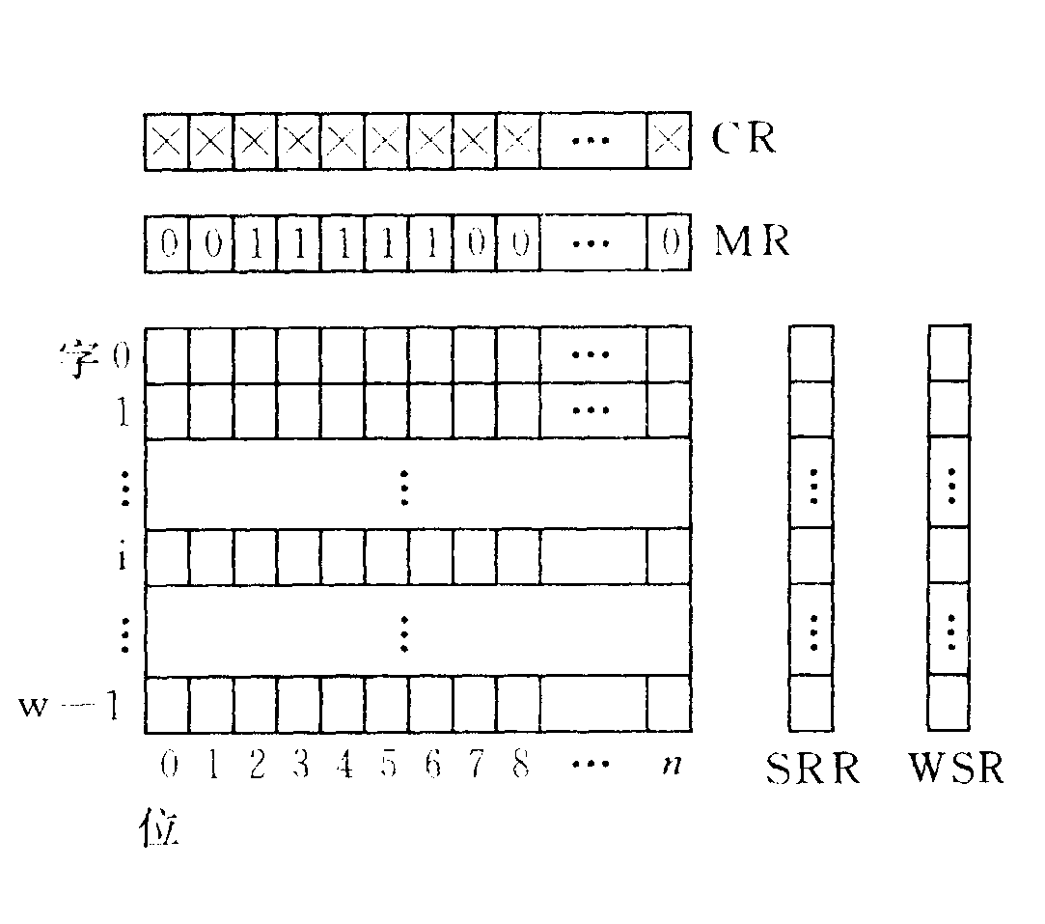
7.4 快表的实现--相联存储器
associative memory(AM): 不是按照地址访问的存储器，而是按所存数据字的全部或部分内容进行查找（或检索）的存储器。
AM的组织结构：
  CR：比较寄存器
  MR：屏蔽寄存器
  SSR：查找结果寄存器
  WSR：字选择寄存器

Slide 30
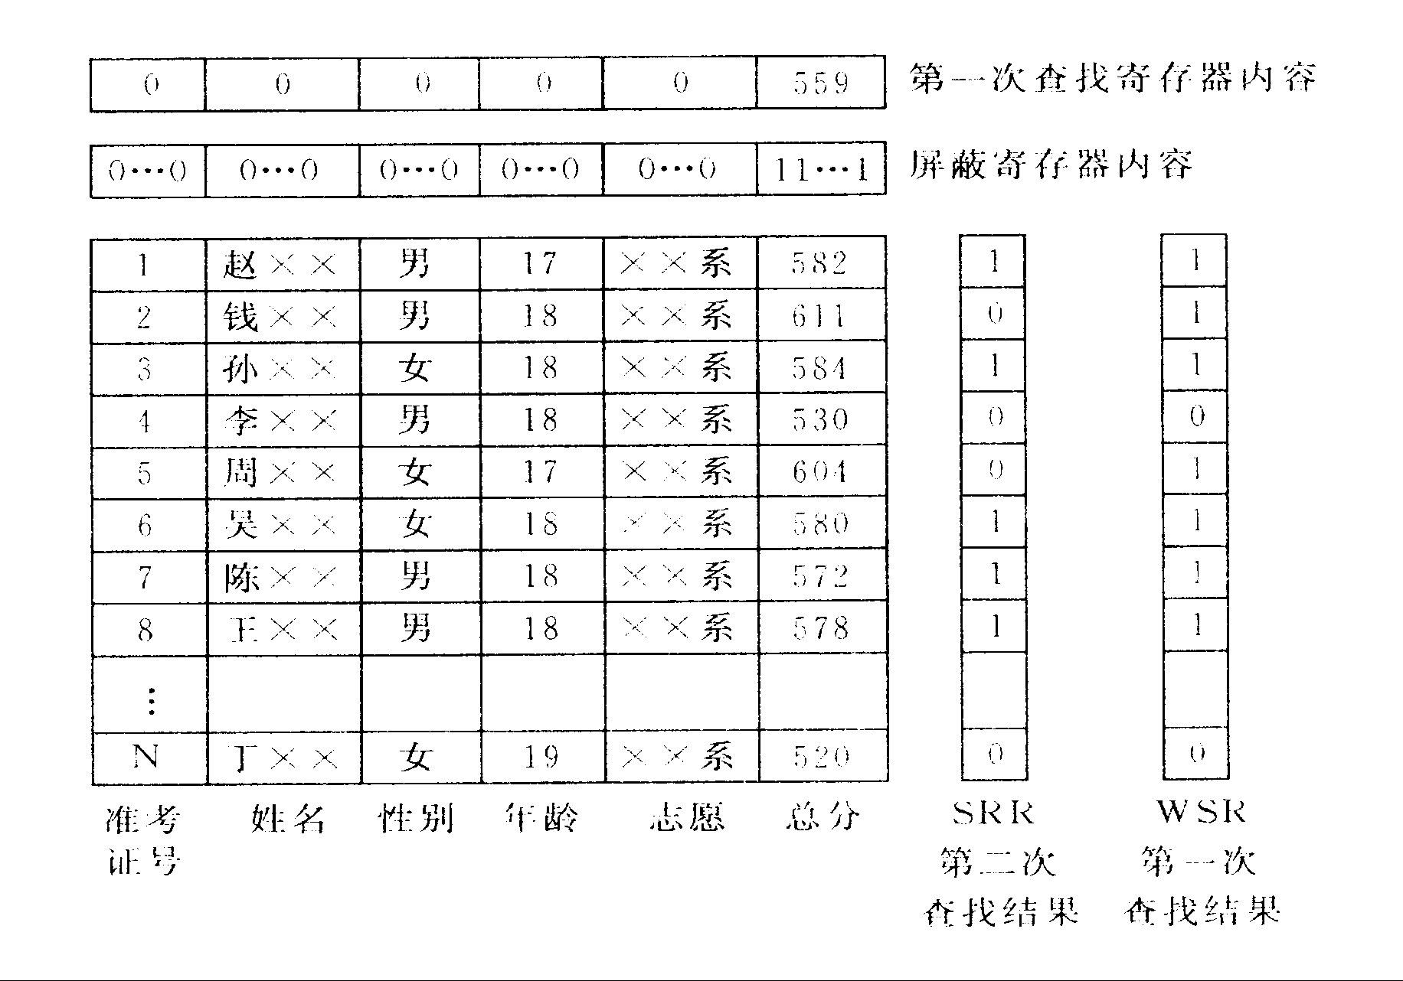
AM中信息查找举例

Slide 31
7.5 存储保护
1.存储区域的保护
页表保护：在作虚拟的段和页转换成线性地址空间前，对段号和页号进行检查，确认是否超出范围，若是则提示错误信息。
键保护：操作系统为主存的每个页面分配一个键(Key），每个用户进程的实存页面的键相同----存储键。用户进程也被OS赋予一个Key—访问键，当数据要写入主存时，访问键与存储键进行比较，相符则能访问，否则拒绝访问。
环保护：把线性的物理空间转换成环，然后分成多个控制保护级别。用户程序运行前有OS赋予不同的级别号，从而实现对不同区域的保护。

Slide 32
存储保护
2.访问方式的保护
访问方式的分类：读（R）、写（W）、执行（E）
保护：通过硬件或OS对指定保护区域的R、W、E分别进行控制，从而达到保护存储区域的目的。

